Slide 1
第七次 外观与迭代器设计模式
Design pattern
任课老师：黄武

Slide 2
提纲
外观设计模式（Facade）
迭代器设计模式（Iterator）

Slide 3
1.外观设计模式（Facade）
问题的提出
外观设计模式的概念和机制
外观设计模式举例
外观设计模式总结

Slide 4


1.1 问题的提出（外观模式）
你记得第一次到川大报到的情景是什么样的？
大学报告

Slide 5
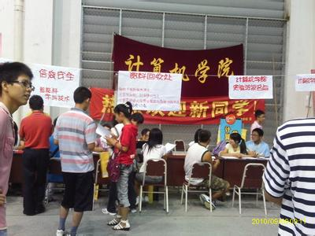
1.1.1 问题的提出
你是否希望在一个窗口完成所有报到的手续
计算机学院报到

Slide 6
1.1.2 现实生活中问题
原来到政府机关办事，比如申请营业执照，你需要到不同的部门办事
客户1
客户2
客户3
A处
B处
C处

Slide 7
1.1.3 办证难的解决方案
增加一个接待员，她熟悉政府内部的运作，她帮助客户处理内部复杂的流程
客户1
客户2
客户3
接待员
A处
B处
C处

Slide 8
1.2 外观设计模式的概念和机制
外观模式（façade)为子系统中的一组接口提供一个一致的界面，外观模式定义了一个高层接口，这个接口使得内部的子系统更加容易使用
外观模式用来隐藏一个软件系统的所有内部细节，只提供给客户类一个外观类，或叫做接口类，客户直接调用外观类的方法完成功能，而不必关心这些方法对其他类的调用的内部细节
Java语言中，JDBC就是数据库访问的facade

Slide 9
1.2.1 外观类模式类图
Client
Facade
+Operation
Class1
Class2
Class n
…

Slide 10

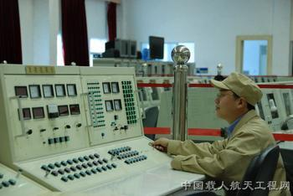
一键启动火箭的发射

Slide 11
1.2.2 外观设计模式的组成
客户角色：调用外观角色来完成需要的功能
外观角色：外观模式的核心，被客户角色调用，熟悉子系统的功能，其内部根据客户角色已有的需求预定几种功能组合
子系统角色：实现子系统的功能

Slide 12
1.2.3 外观设计模式举例
重要部门保安系统的设计
重要部门保安系统是一个基于网络的综合系统，负责防火、防盗等功能。当火灾发生时，该系统能够自动启动消防装置并自动打电话给消防队；当发生盗抢事件时自动拍照、自动通知保安员和警察局
编写一个保安系统完成以上功能

Slide 13
1.2.3.1 各种子系统类
SmokeSensor
TemperatureSensor
Alarm
+activate() : void +deactivate() : void +trigger() : void
+activate() : void +deactivate() : void +trigger() : void
+activate() : void +deactivate() : void +ring() : void
SageGuardCaller
FireCaller
PoliceCaller
+activate() : void +deactivate() : void +trigger() : void
+activate() : void +deactivate() : void +trigger() : void
+activate() : void +deactivate() : void +ring() : void

Slide 14
1.2.3.2 保安系统的初步设计类图
SmokeSensor
Client
+activate() : void +deactivate() : void +trigger() : void
-ss:SmokeSensor -ts:TemperatureSensor -fc:FireCaller -pc:PoliceCaller -sc:SafegurdeCaller
…
TemperatureSensor
+activate() : void +deactivate() : void +trigger() : void
…
+activate() : void +deactivate() : void
FireCaller
+activate() : void +deactivate() : void +trigger() : void

Slide 15
1.2.3.3 保安系统初步设计的缺陷
保安系统的初步设计，客户要理解所有的类，每次事故发生时，要做很多操作
一种改进是请一名资深的软件工程师编写一个外观类SecurityFacade，该外观类调用类库中的各种类，形成相应软件所需要的一切功能

Slide 16
1.2.3.4 保安系统的改进设计类图
Client
-security:SecurityFacade
+main():void
SmokeSensor
+activate() : void +deactivate() : void +trigger() : void
SecurityFacade
-ss:SmokeSensor -ts:TemperatureSensor -fc:FireCaller -pc:PoliceCaller -sc:SafegurdeCaller
…
TemperatureSensor
+activate() : void +deactivate() : void +trigger() : void
…
FireCaller
+activate() : void +deactivate() : void
+activate() : void +deactivate() : void +trigger() : void

Slide 17
1.2.3.5 SecurityFacade部分代码
public class Securityfacade {
…
public void activate() { /// 启动报警
camera.turnOn(); /// 启动摄像机
light.turnOn(); /// 启动照明
ts.activate(); /// 启动温度探测
…
alarm.activate(); /// 启动报警
}
}

Slide 18
1.2.3.6 改进后保安系统的优点
使用了外观模式以后，客户程序只需要直接调用外观类SecurityFacade中的activate()和deactivate()函数即可完成相应的操作，简化了客户函数
利用外观类，去掉了子系统与客户程序间的直接绑定，从而提高了子系统的独立性，降低了客户程序与子系统的直接耦合度

Slide 19
2 迭代器模式（Iterator）
行为型软件设计模式
迭代器模式的应用场景
迭代器模式的概念和机制
迭代器模型举例
迭代器模式讨论

Slide 20
2.1行为型软件设计模式
行为型设计模式关心算法和对象之间的责任分配
行为型软件设计模式刻画了很难在运行时跟踪的复杂控制流
行为型软件设计模式解释对象之间是如何进行交互的
行为型软件设计模式包括迭代器模式，访问者模式，命令模式，中介模式，策略模式和状态模式

Slide 21
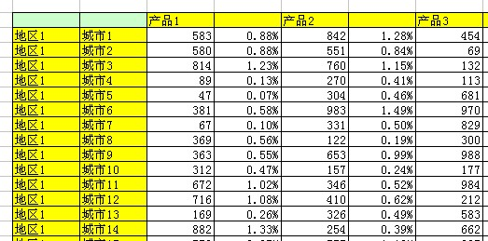
2.2 迭代器模式的应用场景
对于复杂的数据表格，我们可以进行不同形式的遍历，比如按地区遍历产品，按城市遍历某种产品等

Slide 22
2.2.1 迭代器模式的说明
在面向对象的软件设计中，如果一个系统有比较复杂的聚合型数据结构，客户并不需要知道聚合数据结构的具体细节，而调用通用的方法就可以遍历这个聚合型的数据结构

Slide 23
2.2.2 迭代器模式的1个应用场景
遍历存在于链表数据结构中的客户姓名
客户类中封装了一个存贮客户姓名的链表CustomerAggregate，客户首先向该链表中插入一些姓名，然后利用iterator()与一个循环输出所有姓名，最后使用clear()删除所有客户姓名

Slide 24
2.2.2.1 第1个应用场景的类图
Client
CustomerAggregate
-customer:CustomerAggregate
-cusList : LinkedList
+main() : void
+add(name : String) +getCusList()
在客户类中聚集了客户数据，客户直接访问聚合数据

Slide 25
2.2.2.2 第1个应用部分代码
public class Client {
public static void main ( String[] argv ) {
CustomerAggregate customer = new CustomerAggregate();
AbstractCollection cusList = customer.getCusList();
cusList.add(“Mike”);
cusList.add(“Jack”);
Iterator itr = custList.iterator()
while ( itr.hasNext() ) { println ( itr.next() ); }
custList.getCusList();
}
}

Slide 26
2.2.2.3 直接在客户中访问的缺点
由于CustomerAggregate类中没有遍历所封装数据结构的方法，所以客户程序必须知道CustomerAggregate类中封装了什么数据结构，才能对该类数据进行遍历
对于各种数据，如果都需要客户知道访问聚合数据类型的结构是不可能的
如何使客户可以自动访问各种聚合数据呢？

Slide 27
2.2.2.4 解决方法
Client
-customer:CustomerAggregate
+main() : void
CusListIterator
-cList : CustomerAggregate
CustomerAggregate
+first() +next() +isDone() +currentItem()
-cusList : LinkedList
+createIterator()
在CustomerAggregate中增加了一个内部类cusListIterator，专门用于遍历CustomerAggregate类

Slide 28
2.2.2.5 利用内部类访问的缺点
由于内部类在CustomerAggregate类中，因此不易扩展，而且聚合类也显得臃肿
为了解决这个问题，将内部类从CustomerAggregate提取出来，形成一个单独的类

Slide 29
2.3 迭代器模式的概念与机制
迭代器模式是的关键思想是将对列表的访问和遍历从列表对象中分离出来，放入一个独立的迭代器对象中
迭代器类定义了一个访问列表的接口

Slide 30
2.3.1 迭代器模式的类图
Client
Iterator
+first() +next() +isDone() +currentItem()
Aggregate
+createIterator()
ConcreteIterator
ConcreteAggregate
+first() +next() +isDone() +currentItem()
+createIterator()
Retun new ConcreteIterator()

Slide 31
2.3.2 迭代器模式类图说明
Aggregate：聚合接口，其实现子类创建并且维持一个一种数据类型的聚合体。在其内部还定义了创建相应迭代器对象的接口createInterator
ConcreteAggregate：封装了一个数据存储结构，实现一个具体的聚合，如ArrayList
聚合对象包含一些其它对象，目的是将这些对象组成一个新的整体对象
聚合对象也叫做容器

Slide 32
2.3.2.1 迭代器模式类图说明(续)
Iterator：迭代器定义访问和遍历元素的接口
ConcreteIterator(Controller)：具体迭代器实现的迭代器接口，对具体聚合对象进行遍历

Slide 33
2.3.3 迭代器模式的说明
迭代器模式类图的聚合部分，可以包含有几种不同的具体聚合类（ConcreteAggregate）。在迭代器部分，针对每个具体的聚合类，可以允许有一个或者多个具体的迭代器类，这些具体的迭代器类都实现同一个接口Iterator，这样可简化访问设计
ConcreteIterator跟踪聚合中的当前对象，并能够计算出待遍历的后续对象

Slide 34
2.3.4 迭代模式的优点
迭代器模式支持以不同的方式遍历同一个聚合，复杂的聚合可以用多种方式进行遍历。比如，二叉树遍历方法有4种：先序遍历、中序遍历、后序遍历以及层次遍历，可以将不同遍历算法封装到不同的迭代器类中
当修改某一个遍历算法时不会影响到其它的遍历算法

Slide 35
2.3.4.1 迭代器模式的优点（续）
当修改遍历的聚合结构代码时，如果该聚合结构没有改变，则相应的遍历算法不需要改变
迭代器简化了聚合的接口，有了迭代器的遍历接口，聚合本身就不需要类似的遍历接口了

Slide 36
2.4 迭代器模型举例
随机生成一个整数矩阵，矩阵可以看作聚合类型的数据，考虑对该矩阵进行不同的遍历：奇数遍历和由外向内的遍历

Slide 37
2.4.1 矩阵遍历的类图
SearchGUI
《interface》NumberIterator
+hasNext():boolen +next() +remove() +getNumOfItemes()
《interface》 Aggregate
+createOddNumIterator() +createCircularIterator()
OddNumIterator
CircularIterator
Matrix
+hasNext():boolen +next() +remove() +getNumOfItemes()
+hasNext():boolen +next() +remove() +getNumOfItemes()
+getMatrixData() +createOddNumIterator() +createCircularIterator()

Slide 38
2.4.2 矩阵遍历说明
在本例中，按照迭代器模式的要求，首先设计了一个Aggregate聚合接口和一个聚合的聚合类Matrix
在迭代器方面，设计了一个NumberIterator接口，该接口有两个子类：OddNumIterator和CircularIterator
Matrix对象在创建迭代器对象时，将自己以参数的形式传递给迭代器对象，迭代器对象反过来可以调用Matrix对象的getMatrixData()方法获得全部数据，然后进行迭代遍历

Slide 39
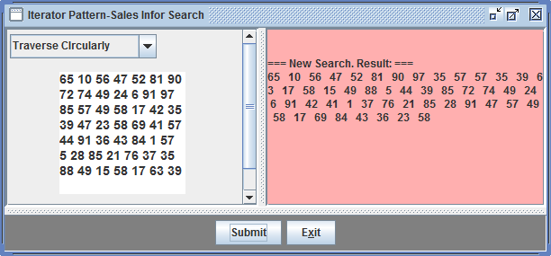
2.4.3 矩阵遍历的界面

Slide 40
2.5 迭代器模式举例2
设计一个产品销售信息查询系统，为了简便起见，假设本系统不涉及数据库，而所有的销售信息都按照固定格式写入一个txt文档中
有两种遍历数据的方式，一是按照销售的产品进行遍历，一是按照日期进行遍历

Slide 41
2.5.1 销售访问系统类图
SearchGUI
《interface》TextFileIterator
《interface》 SalesAggregate
+hasNext():boolen +next() +remove() +getSalesTotal()
+createSalesIterator(type)
TotalSalesInfo
Salesterator
DateIterator
+createSalesIterator(tyep)
+hasNext():boolen +next() +remove() +getSalesTotal()
+hasNext():boolen +next() +remove() +getSalesTotal()
SalesDataModel
+getProductType +getName() +getLocation() +getPrice() : String

Slide 42
2.5.2 销售访问系统类图解释
类TotalSalesInfo封装一个数据类型ArrayList
SalesDataModel类的责任是从一个数据文档中读出数据，然后保存到一个ArrayList对象中
SalesIterator类用来对TotalSalesInfo对象进行迭代搜索，以便找到用户输入的所选择商品的具体信息

Slide 43
作业
书上P111页练习题

